Slide 1
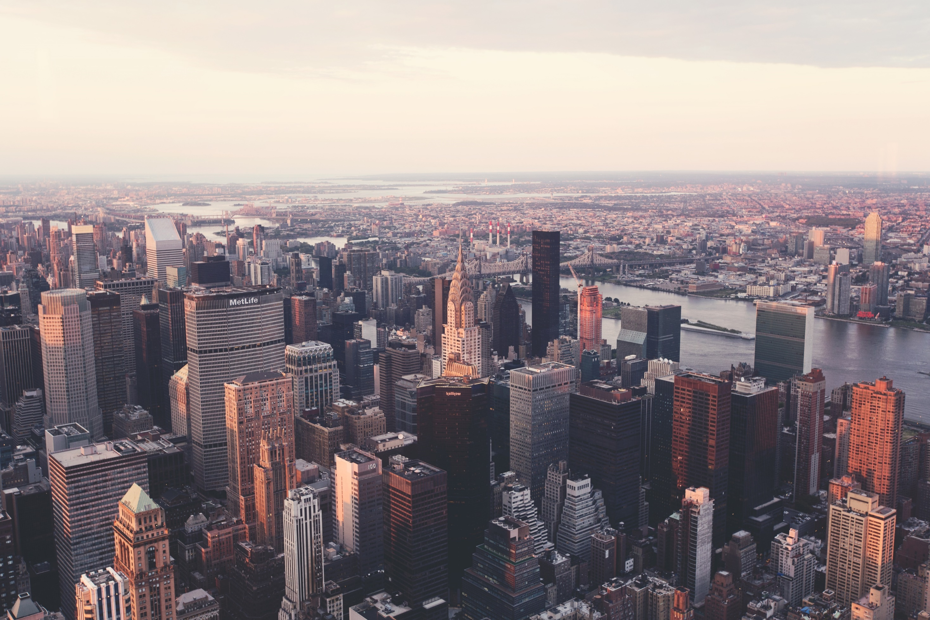

Suplogo
Kévin Baumeyer - Sébastien Erfani – Yohann Jolain – Robin Biechy – Lisa Jaafar
Notes:
Robin
Présentation de l’équipe et de ce qu’on présente

Slide 2

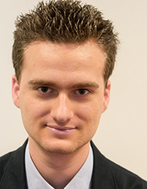
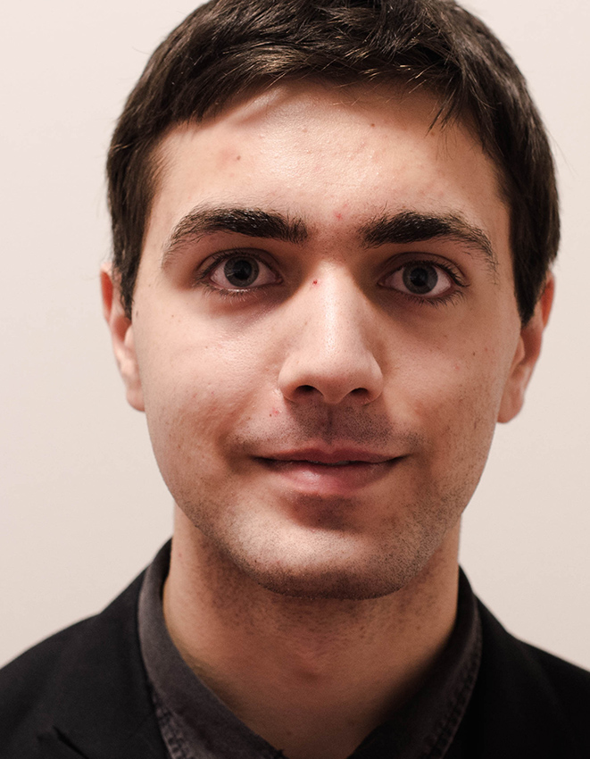
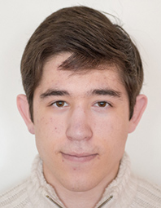
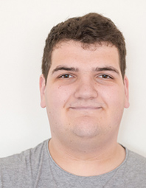
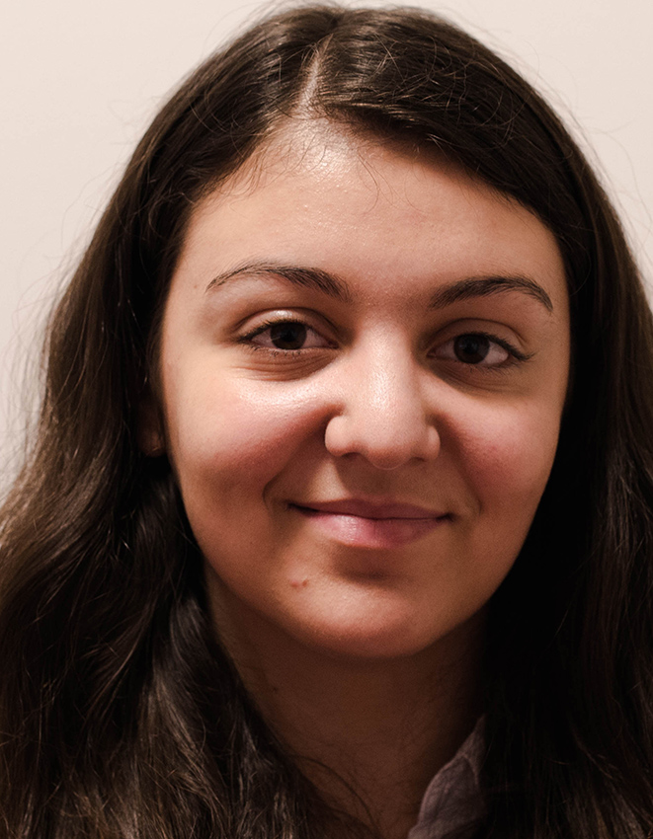
L’ÉQUIPE DE DEVIANT SQUAD
Robin BIECHY
Chef de projet
Kevin BAUMEYER
Expert JAVA
Sébastien ERFANI
Développeur senior
Yohann JOLAIN
Développeur junior
Lisa JAAFAR
Développeur senior
Notes:
Chacun se présente Robin d’abord puis Kevin, Seb, Yohann et Lisa

Slide 3
SOMMAIRE
L’application
Les commandes
Le déroulement du projet
Les évolutions
Devis
É
Notes:
Lisa

Slide 4
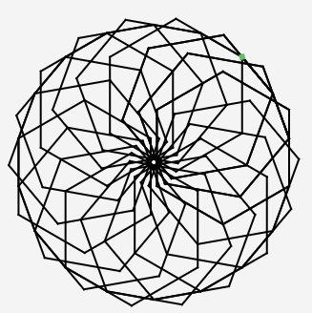



L’APPLICATION
Suplogo est une application faite pour programmer en langage LOGO.
Le jeu est programmé avec le langage JAVA et la bibliothèque JavaFX.
Notes:
Yohann

Slide 5
LES COMMANDES
COMMANDES | EFFETS
AV pixels | La tortue bouge de pixels vers l’avant
RE pixels | La tortue bouge de pixels vers l’arrière
TD degres | La tortue tourne de degrés vers la droite
TG degres | La tortue tourne de degrés vers la gauche
FCC couleur | Change la couleur de la tortue en couleur au format RVB
LC | Le stylo est levé
BC | Le stylo est baissé
VE | Efface l’écran et place la tortue au centre orientée vers le haut
CT | Cache la tortue
MT | Montre la tortue
REPETE nbr_de_fois [commande] | Execute la commande un nbr_de_fois
VI | Gère la vitesse
Notes:
Sébastien

Slide 6
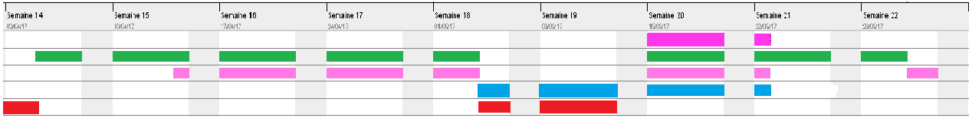
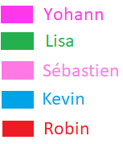
LE DEROULEMENT DU PROJET
É
Notes:
Kevin
Yohann : implémentation des fonctions
Lisa : création fenêtre et canvas ; parseur de l’interpréteur ; implémentation des fonctions ; gestion de l’affichage
Sébastien : parseur de l’interpréteur ; implémentation des fonctions ; création du logo
Kévin : conseils/respect conventions JAVA
Robin : workspace & moteur de production ; exécuteur de l’interpréteur

Slide 7
LES ÉVOLUTIONS
- Suplogo 3D
Lecture de script
Combinaison de commandes
Gérer les courbes
Intégrer les dégradés de couleurs
Notes:
Lisa

Slide 8
DEVIS
Module | Coût
Lecture de script | 200€
Mode 3D | 7000€
Combinaison de commandes | 1400€
Gestion des courbes | 400€
Dégradé de couleurs | 400€
Année de maintenance pour SupLogo | 2500€
Notes:
Robin

Slide 9
Démonstration
Merci de votre attention

